Slide 1
Éxito y fracaso en Google play store
David García

Slide 2
Contexto del problema
Entorno competitivo: miles de apps intentando destacar.
¿Qué hace que una app triunfe?
¿Cómo contentar a un usuario exigente?
¿Todavía se puede destacar en algún nicho de mercado, o están todos saturados?

Slide 3
HIPÓtesis
PAGO VS GRATUITAS
¿Tienen las apps de pago mejor rating que las gratuitas?
descargas
¿La valoración media del usuario mejora cuántas más descargas tenga la aplicación?
PRECIO
Si una app es de pago, ¿ser más cara implica que esté mejor valorada?
APPS BASURA
¿Hay categorías que concentren más aplicaciones basura?

Slide 4
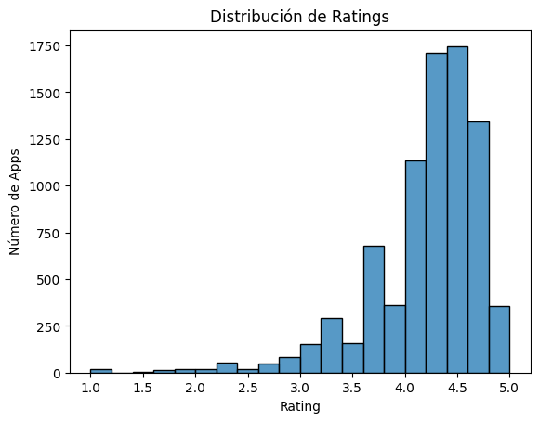
VALORACIón media
Ratings entre 4 y 4,6
Valoraciones altas en general
Muy pocas apps por debajo de 3

Slide 5
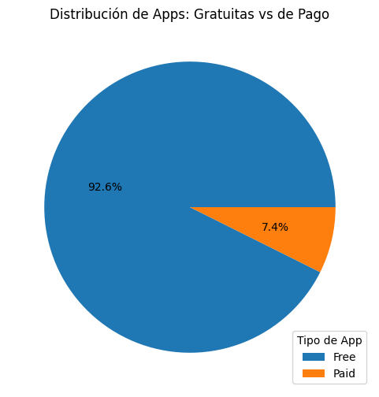
GRATUITAS VS DE PAGO
La gran mayoría de las aplicaciones son gratuitas

Slide 6
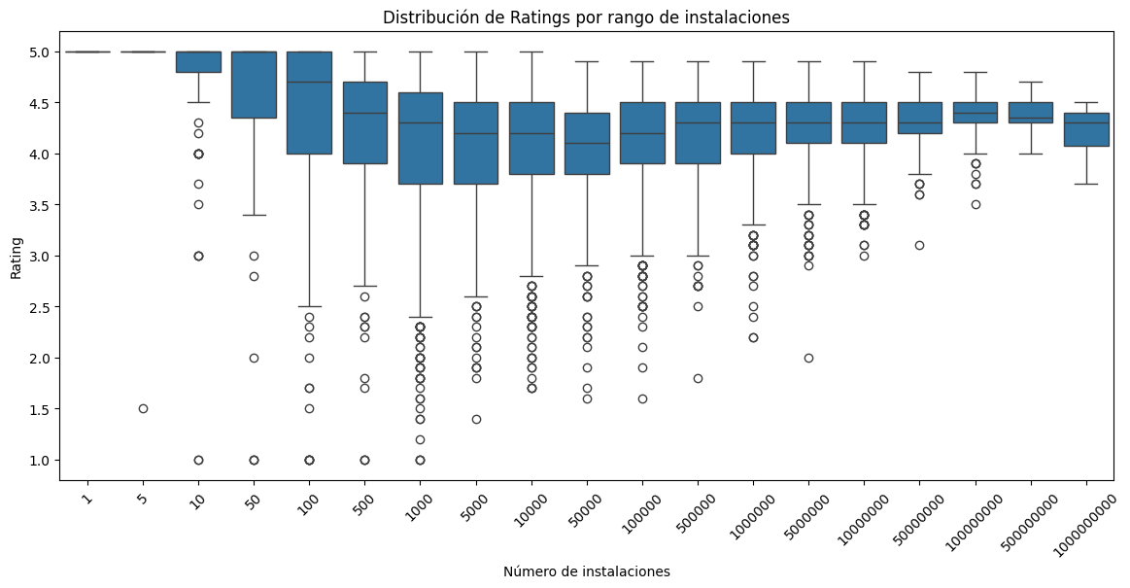
PUNTUACIÓN VS DESCARGAS

Slide 7
PUNTUACIÓN VS DESCARGAS
Muy pocas descargas y puntuación casi perfecta: autovaloraciones
Rangos medios de descargas: puntuaciones variadas
Muchas descargas: valoraciones más concentradas en 4,3-4,5
Pocos casos de apps con muchas descargas y baja puntuación

Slide 8
PRECIO VS VALORACIÓN
Precios concentrados entre 0 y 10 dólares
Mayor precio -> mayor exigencia -> peores valoraciones
Valoración media similar a las gratuitas

Slide 9
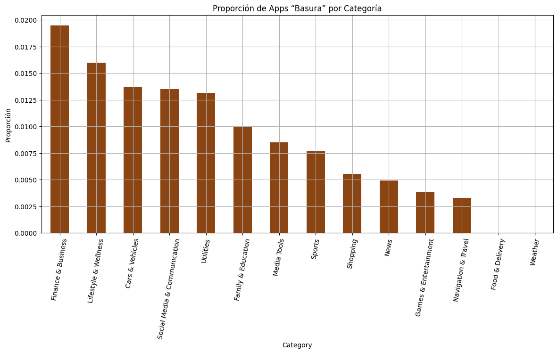
APLICACIONES BASURA

Slide 10
APLICACIONES BASURA
Mejor valoradas: juegos y entretenimiento
Peor valoradas: finanzas, salud, negocios
Campo técnico o complicado -> mayor probabilidad de fracaso

Slide 11
CONCLUSIONES
El modelo gratuito domina el mercado
Categorías serias o técnicas -> no cumplen expectativas
Apps asentadas -> mejores valoraciones

Slide 12
Fórmula del éxito
Sencillez y utilidad > precio
Buen diseño
Cubre une necesidad concreta
Actualizaciones frecuentes

Slide 13
MODELO de negocio
Aplicación gratuita
Micropagos integrados con funcionalidades extra
Anuncios con control de intrusión

